Slide 1
おはなししたいこと
「じぶんのからだ」も
「ほかのひとのからだ」もたいせつ
じぶんだけのたいせつなところ
じぶんのたいせつなところに、
だれかがさわってきたら、どうする？
0

Slide 2
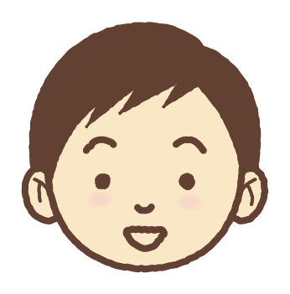
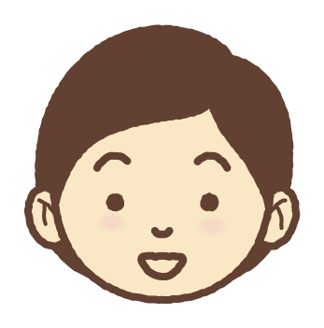
じぶんのからだ
1

Slide 3
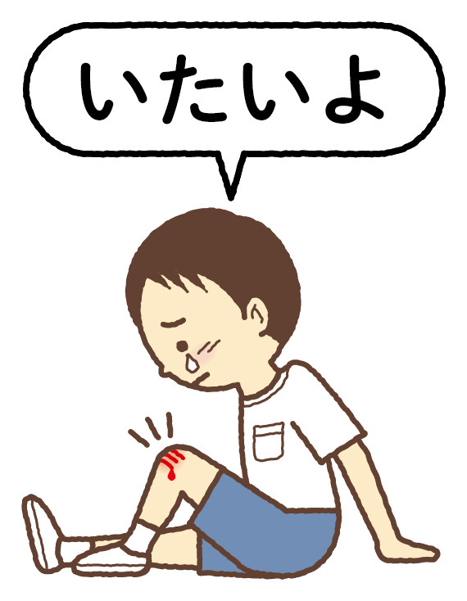
ころんで、ひざを
けがしたとき
どうする？
2

Slide 4
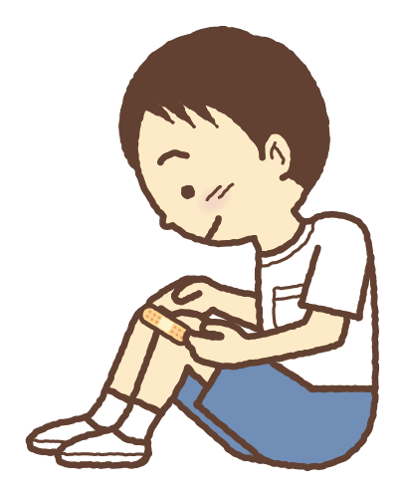
いたくなくなるように
けがをなおそうとするよね
3

Slide 5
じぶんのからだは
じぶんだけのもので
とってもたいせつだよ
4

Slide 6

ほかの人のからだも
たいせつだよ
5

Slide 7
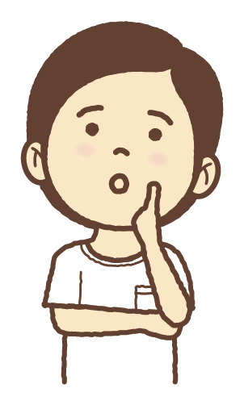
ワークシート
じぶんのからだを
たいせつにするために
できることはなんだろう？
みんなでかんがえてみよう！
6

Slide 8
じぶんだけの
たいせつなところ
7

Slide 9
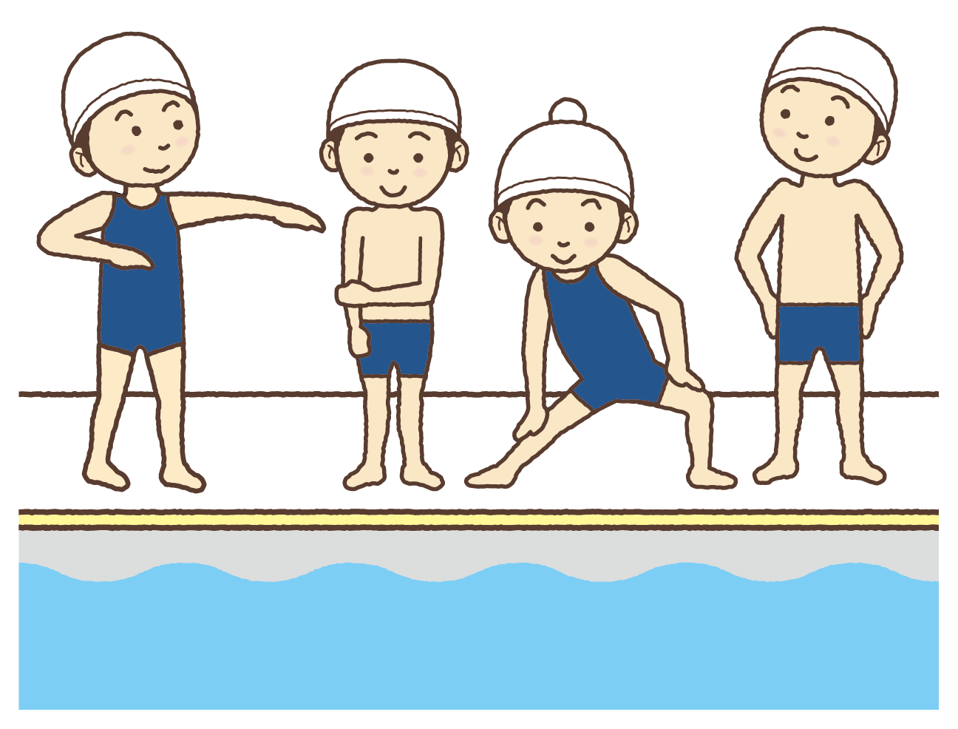
おうちでおふろにはいるときは
水ぎをきないのに、
プールにはいるときは、
どうして水ぎをきるのかな？
8

Slide 10
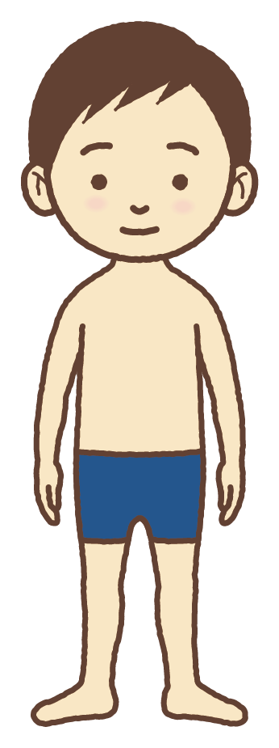
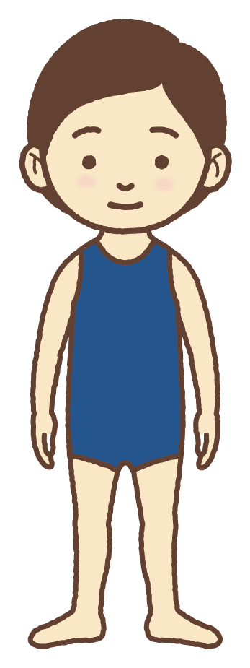
水ぎでかくれるところは
じぶんだけの
たいせつなところだからだよ
いろんなひとに みせるところ
じゃないんだね！
口・かお もたいせつだよ！
9

Slide 11
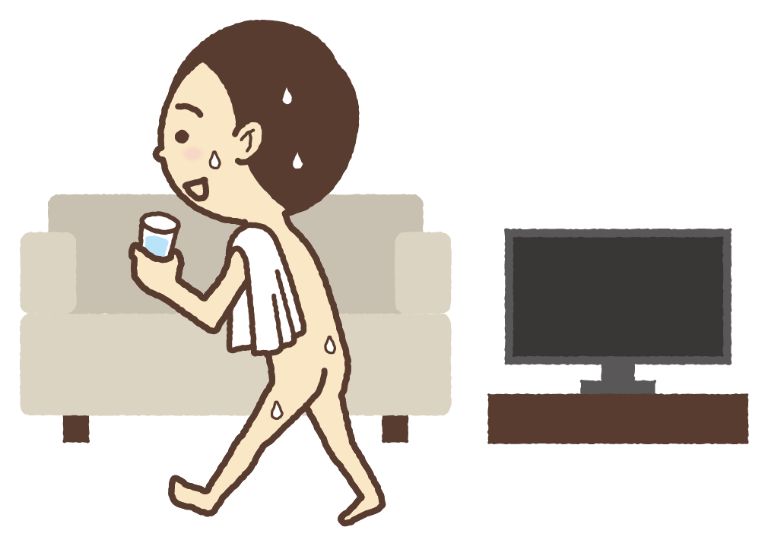
水ぎでかくれるところは、
ほかの人に見せたり、さわらせたり
しないようにしよう
10

Slide 12
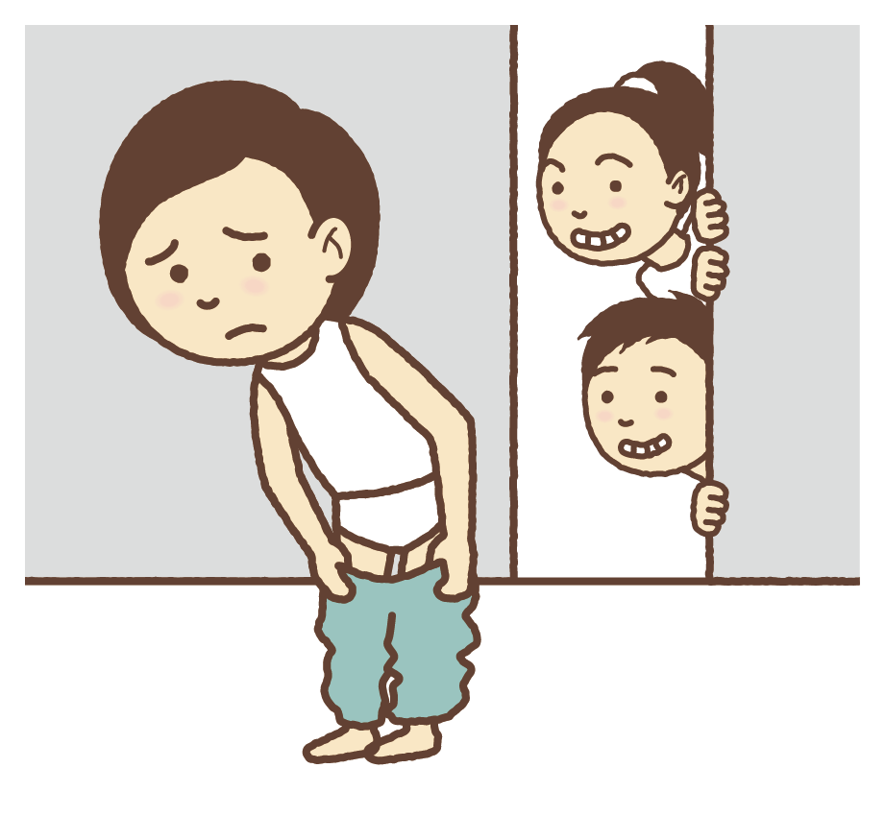
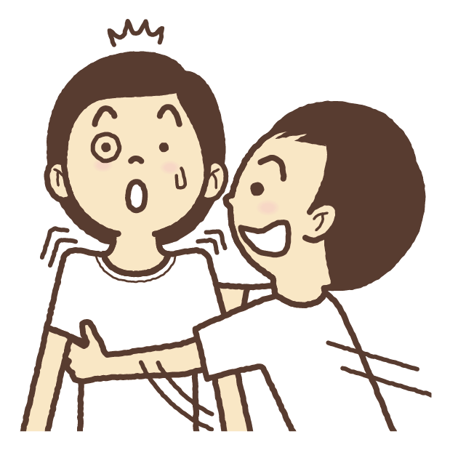
ほかの人の水ぎでかくれるところ
もたいせつで、見たり、
さわったりしないようにしよう
11

Slide 13
いやなきもち
12

Slide 14
みんなであそんでいるとき、
びっくりしたり、いやなきもちになったり
するさわられかたをしたことある？
じぶんにされていやなことは
ほかの人にも
しないようにしようね！
13

Slide 15
ワークシート
びっくりしたり、いやなきもちに
なったりするときって
どんなときかな？
14

Slide 16
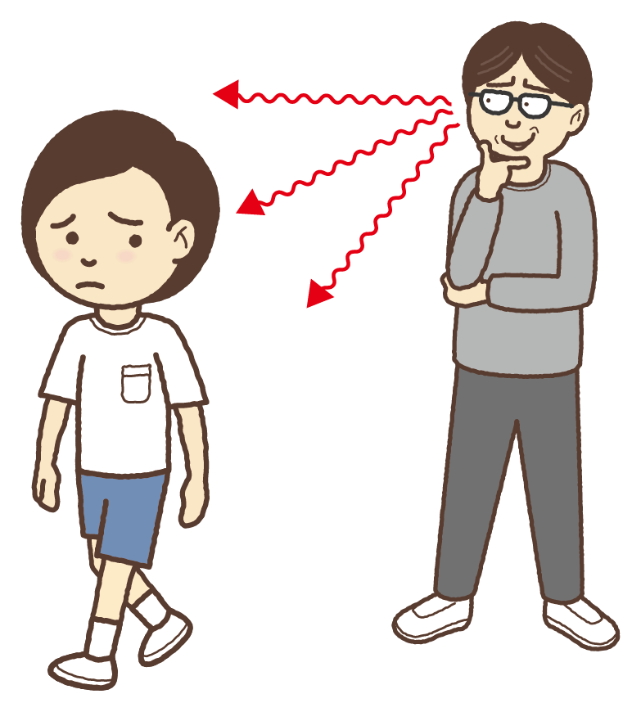
いきなりさわられたり、
じろじろみられたりしたら
びっくりしたりいやなきもちになるよね
15

Slide 17
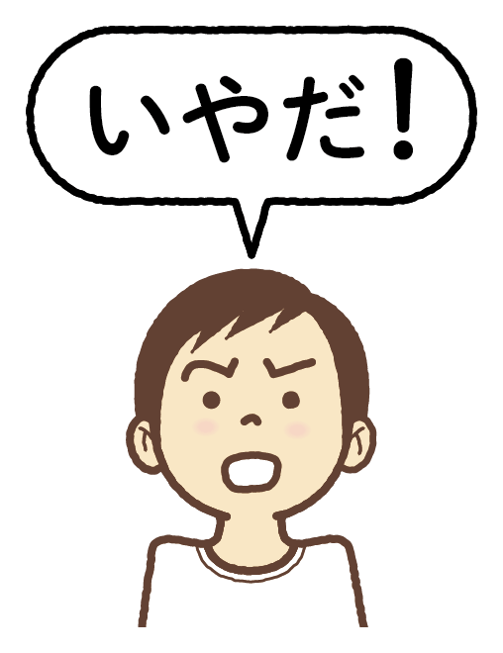
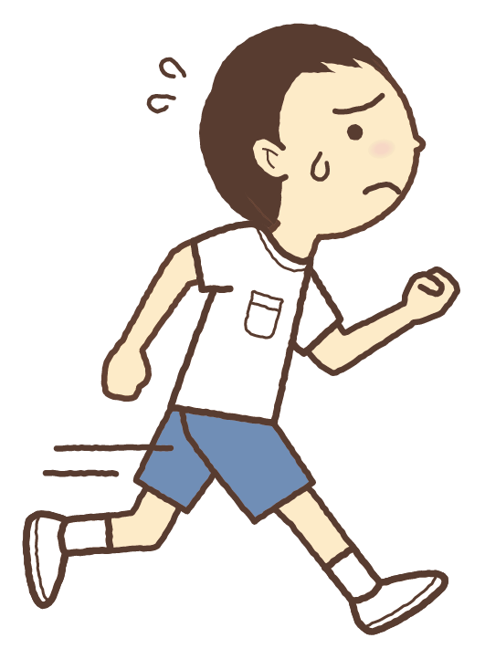
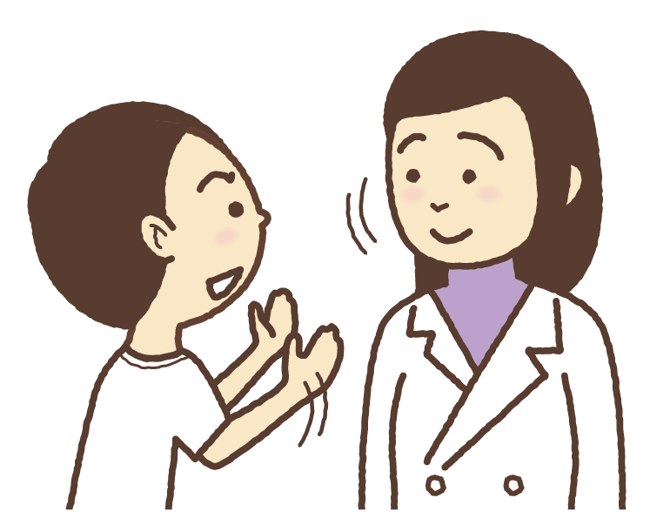
じぶんだけのたいせつなところを
さわられていやなきもちになったら、
「いやだ！」といおう。にげよう。
あんしんできる大人におはなししよう。
へんだな とか いやだな
っておもう人に
ついていったらあぶないよ
16

Slide 18
ワークシート
じぶんだけのたいせつなところを
さわられていやなきもちになったら、
どうすればいいかな？
17

